Slide 1
Paris

Slide 2
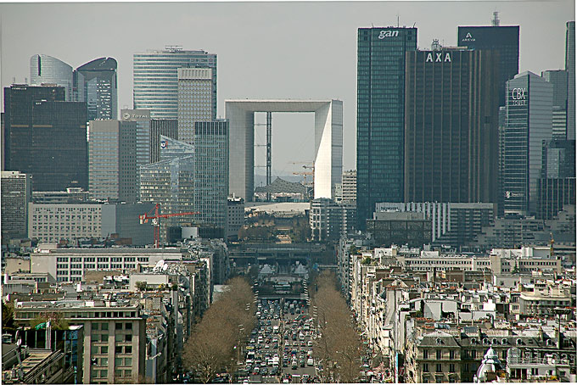
Paris
Paris est la capitale de la France, le plus important centre économique et culturel du pays, situé dans le nord de la France central en île-de-France sur les rives de la Seine.

Slide 3
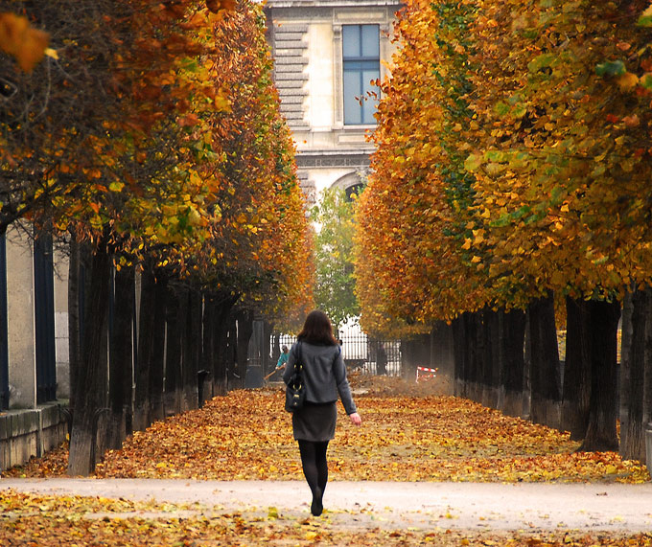
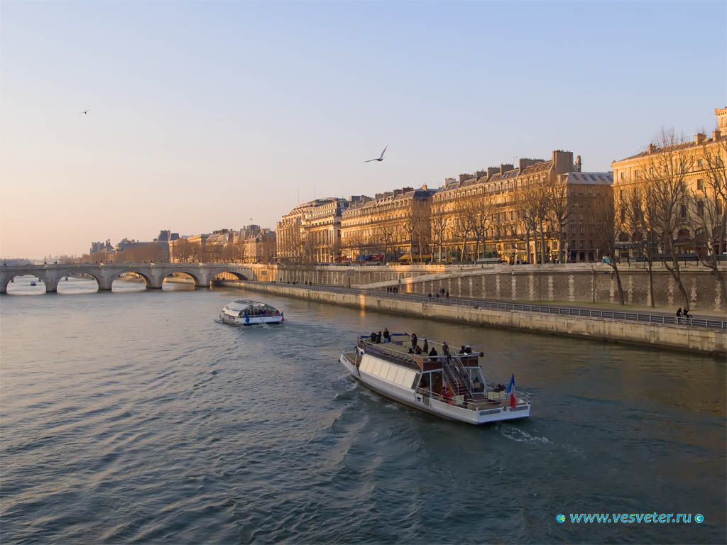
Paris moderne

Slide 4
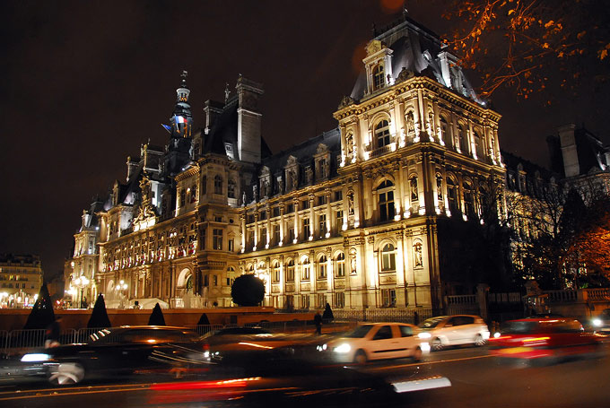
Soirée À Paris

Slide 5
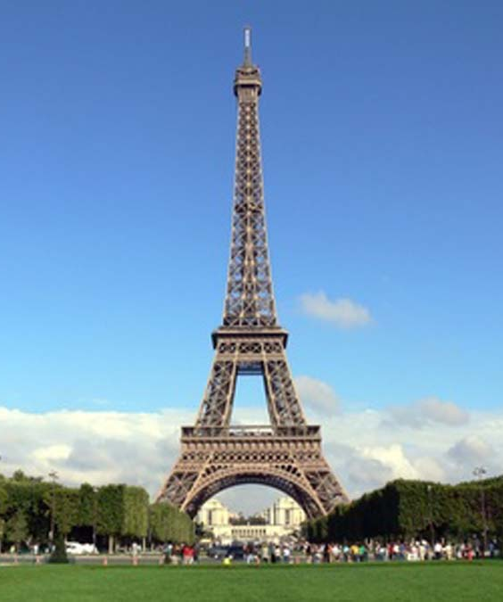
La tour Eiffel
Aujourd'hui, il est impossible d'imaginer Paris sans la tour Eiffel et la silhouette élégante. Nommé d'après son architecte, l'ingénieur Gustave Eiffel, c'est aujourd'hui le plus célèbre monument de Paris, qui, depuis son inauguration en 1989, a visité plus de 200 millions de personnes.

Slide 6
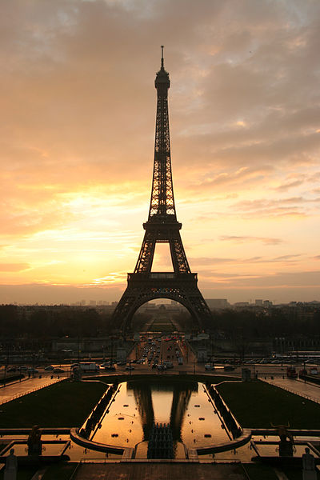
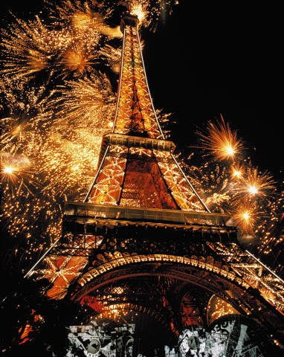

Slide 7
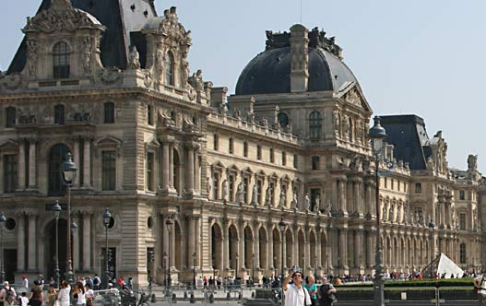
Musée du Louvre
Le Louvre au départ et non prévu devenir la résidence principale des monarques français, donc c'était juste une peu plus de cent ans. Le précurseur de la forteresse de palais luxueux de la taille de quatre-vingt-sept soixante-douze mètres avec des tours défensives rondes sur les coins, a été construite sur les rives de la Seine au XIIe siècle sur les ordres du roi Philippe Auguste pour protéger la ville contre les envahisseurs possibles

Slide 8
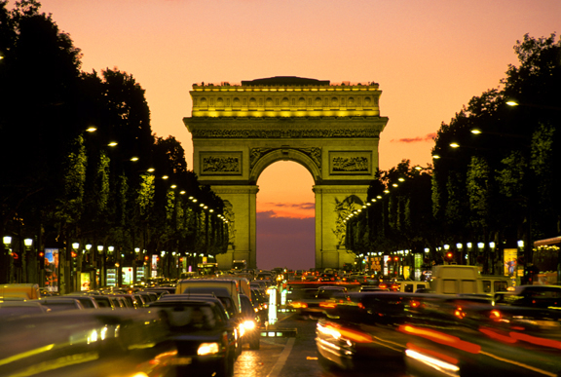
Arc de triomphe
En 1806, Napoléon Bonaparte prévues d'ériger un monument Grand à Paris, à l'échelle proportionnelle aux défis de sa grande armée. Un lieu de construction – identifié à la colline de Chaillot immédiatement, mais le monument fut quelques projets.

Slide 9
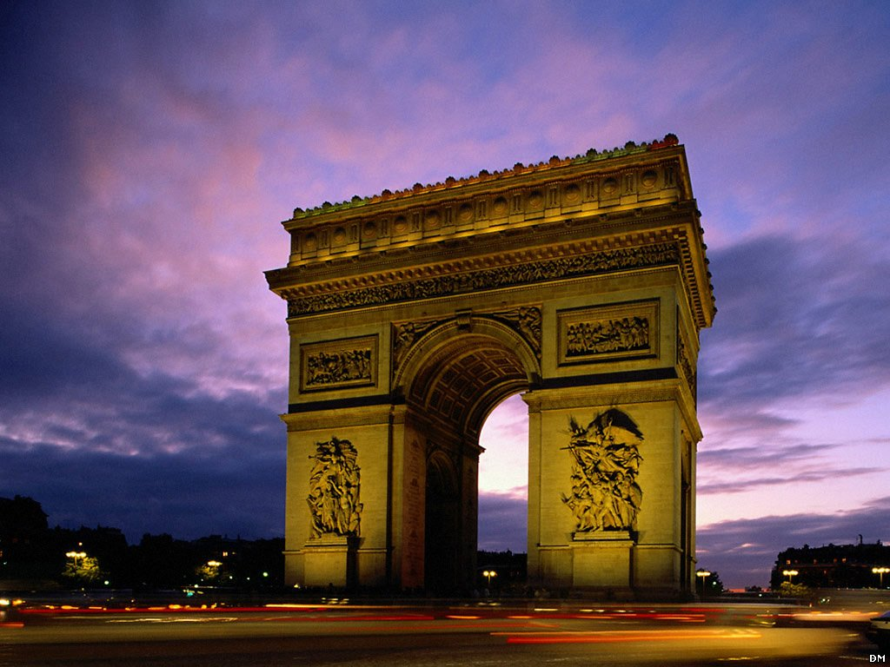

Slide 10
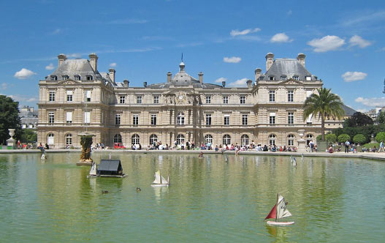
Palais du Luxembourg
Palais du Luxembourg a été construit grâce à Marie de ' Medici, qui est très PERLE en mode natif sur le palais Pitti à Florence. Après la mort de son mari, elle a acheté une maison et les terres du duc François Luxembourg et avril 1615, solennellement posé la première pierre pour la construction du palais, appelaient « le palais de Médicis ».

Slide 11
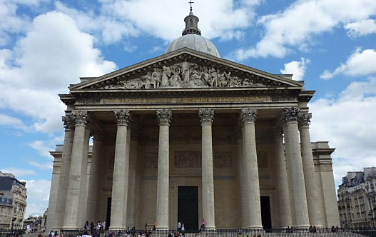
Panthéon
Panthéon, situé dans le quartier Latin sur la colline de St. Ženiv′Evy, patronne de Paris, a été construit sur ordre du roi Louis XV en remerciement à Saint pour sa cure de goutte. Construction, achevée en 1789, était dirigée par l'architecte concevraient la façade de Soufflot, suivant l'exemple du Panthéon romain.

Slide 12
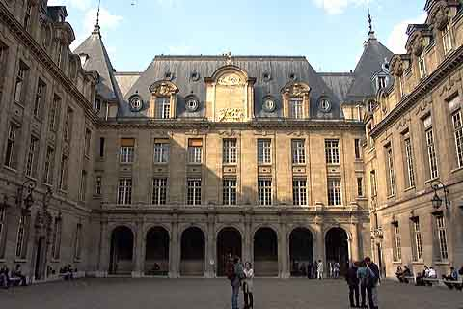
Sorbonne
Histoire à la Sorbonne – le coeur du quartier Latin et l'un de la plus compétente et la plus importante dans le monde d'aujourd'hui, les centres universitaires – va revenir loin vers la fin du XIIe siècle, quand la rive de la Seine, n'ont commencé à apparaître les premiers établissements d'enseignement.

Slide 13
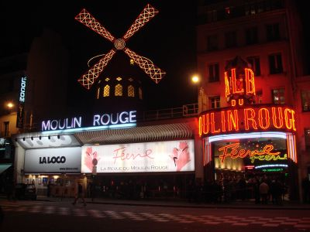
Montmartre
Au cours de la fin du XVIIIe siècle, les rues de la pittoresque Montmartre est décoré par les ailes d'environ 30 mills. A survécu à deux ces attractions inhabituelles Paris est le Radè des usines et des Biscuits.

Slide 14
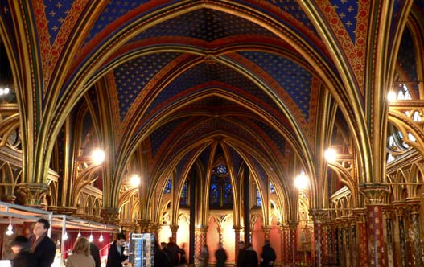
Sainte-Chapelle
Sainte-Chapelle est un des monuments plus élégants et les plus remarquables de l'architecture médiévale. Il a été construit en 1243-1248. dans la Cour du Château Royal sur l'île de La Cité, sur ordre du roi de France Saint-Louis IX, qui a reçu son surnom pour le dévouement et les héritiers aux valeurs chrétiennes.

Slide 15
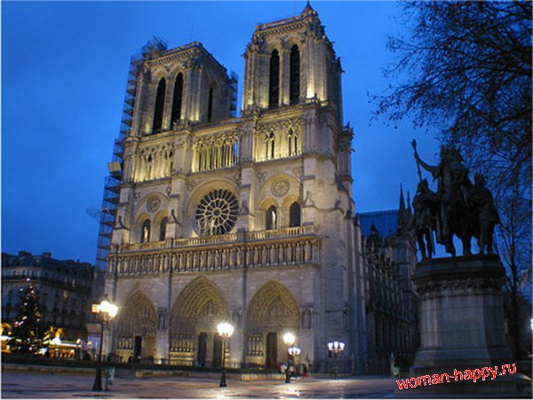
Notre-Dame de Paris
Notre-Dame de Paris est le cœur géographique et spirituel de Paris, est situé dans la partie orientale de La Cité, sur le site de la première église chrétienne de Paris, la basilique de St. Stephen, construit à son tour sur le spot gallo-romaine temple de Jupiter.

Slide 16
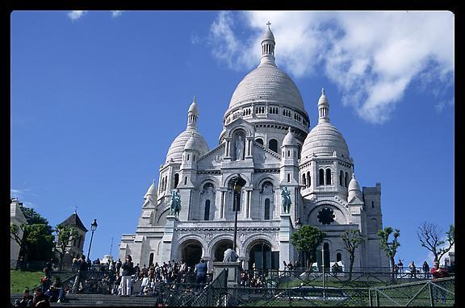
Basilique du Sacré-Coeur
Basilique du Sacré-Coeur est une église catholique à Paris, construite entre 1876 et 1910. l'architecte p. Abadie dans le style Roman-byzantin, situé en haut de la butte Montmartre, le point le plus élevé (130 m) de la ville.

Slide 17
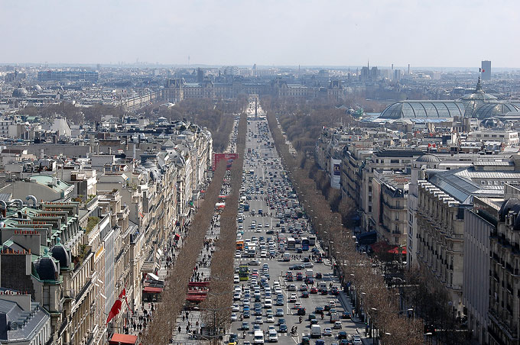
Champs-Élysées
Champs-Élysées est l'une des routes principales dans le 8e arrondissement de Paris. Champs-Élysées s'étendent de la Concorde à l'Arc de Triomphe. La longueur du 1915 m, largeur 71 m.

Slide 18
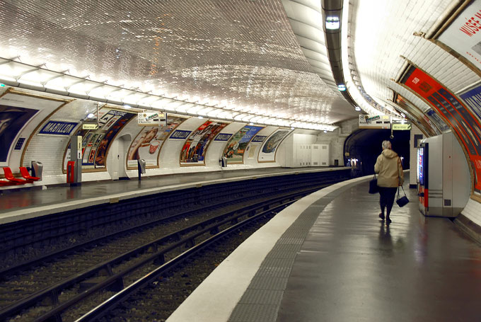
Métro de Paris
Le métro de Paris est 300 stations, les lignes de 214 km 16 et les chemins d'accès. Chaque jour, le métro de Paris transporte une moyenne de 4 millions de personnes, le double de la population de Paris !

Slide 19
LA FIN

